Slide 1
Sociologie du numérique contemporain
Cyprien Vanhuyse
Avril 2025-Juin 2025

Slide 2
Séance 4 : Intelligence artificielle

Slide 3
Ordre des séances
1. INTRODUCTION ET CADRAGE THEORIQUE
29/04/2025
2. INTERACTIONS EN LIGNE
13/05/2025
3. RESEAUX SOCIAUX ET DIFFUSION DE L’INFORMATION + INTERVENTION ALEXANDRE DORE
20/05/2025
4. INTELLIGENCE ARTIFICIELLE
27/05/2025
5. MEDIAS, CONTENUS EN LIGNE ET NUMERIQUE
03/06/2025
6. INTERNET, DEMOCRATIE ET PRATIQUES D’INFLUENCE
10/06/2025
7. NUMERIQUE ET ORGANISATIONS
17/06/2025
8. SOCIOLOGIE DES LOGICIELS + VALIDATIONS
24/06/2025

Slide 4
Ordre des TDs
1. UN RETOUR SUR LES METHODES POUR LA SOCIOLOGIE DU NUMERIQUE
29/04/2025
2. MANIPULATIONS DE DONNEES (ENQUÊTE MARSOUIN)
13/05/2025
3. MANIPULATIONS DE DONNEES (BAROMETRE DU NUMERIQUE)
20/05/2025
4. INTERVENTION ANTOINE CHAUVOT (SOCIOLOGIE DES CYBERCOMBATTANTS)
27/05/2025
5. GRANDES ETUDES (INTERNET FAMILLES MODESTES)
03/06/2025
6. GRANDES ETUDES (EN ATTENDANT LES ROBOTS)
10/06/2025
7. GRANDES ETUDES (LES NOUVELLES LOIS DE L’AMOUR)
17/06/2025

Slide 5
I Une vraie révolution ?

Slide 6
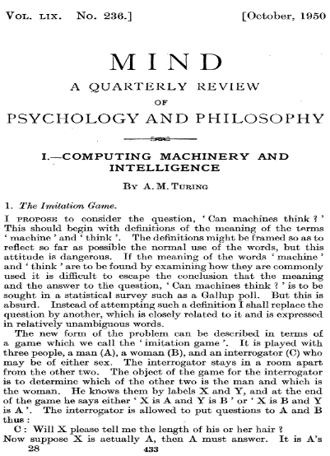

« An imitation game »
Proposé par Turing en 1950
Vise à déterminer si une machine est capable de se faire passer (si elle est capable d’imiter sémantiquement) un humain.
Une machine et un homme écrivent des textes à un autre homme. Les deux premiers se font passer pour des femmes et si le dernier humain n’est pas capable de déterminer qui est la machine ➔ succès.

Slide 7
Petite histoire
Neurophysiologiste Warren McCulloch et le logicien Walter Pitts en 1943 proposent de modéliser les neurones
■ La cybernétique (1948 par le mathématicien Norbert Wiener )
❑ (approche connexionniste)
■ La période des prophètes (approche symbolique) 1956-1966
1956 formation du nom par John Mc Carthy
❑ 1957 Herbert Simon et Alan Newell : machines qui ont la capacité d’apprendre
❑ traduction automatique en contexte de guerre froide
■ A partir de 1966 : années noires, restriction du champ d’application :
❑ systèmes experts, résolution de tâches circonscrites.
■ Années 80 : deuxième printemps,
❑ Systèmes-experts
❑ réseaux connexionnistes
■ Déclin, puis essor à bas bruit des méthodes d’apprentissage
■ Depuis 2010 explosion de l’IA (machine learning), « la revanche des
neurones »

Slide 8
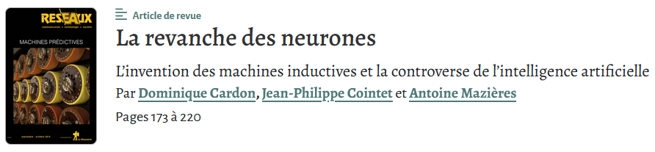
Le débat scientifique : symbolisme et connexionnisme
Un débat qui anime historiquement la recherche sur l’intelligence artificielle
Un mépris profond des symbolistes envers les connexionnistes
Symbolistes beaucoup aidés par l’échec du « perceptron de Rosenblatt » (premier réseau de neurones
Les symbolistes se spécialisent dans la production de systèmes experts et tirent en fait partie des « années noires »
Tentative d’apprendre les règles logiques à des intelligences artificielles, qui semble plutôt échouer
Terme IA d’abord associé aux symbolistes (Minsky)
Une étude du réseau Web of Science
« L’approche symbolique qui constitue le cadre de référence initial de l’IA s’est identifiée à un cognitivisme orthodoxe : penser, c’est calculer des symboles qui ont à la fois une réalité matérielle et une valeur sémantique de représentation. En revanche, le paradigme connexionniste considère que penser s’apparente à un calcul massivement parallèle de fonctions élémentaires – celles qui seront distribuées au sein d’un réseau de neurones – dont les comportements signifiants n’apparaissent au niveau collectif que comme un effet émergent des interactions produites par ces opérations élémentaires » (Cardon)

Slide 9
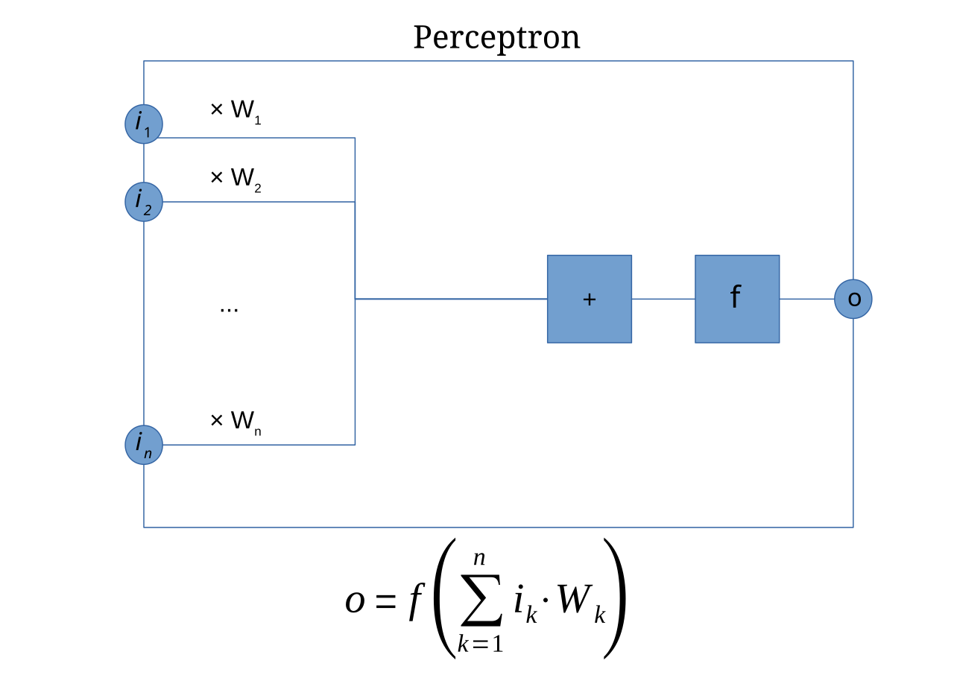

Le débat scientifique : symbolisme et connexionnisme
Miaule ? A des moustaches ? …

Slide 10
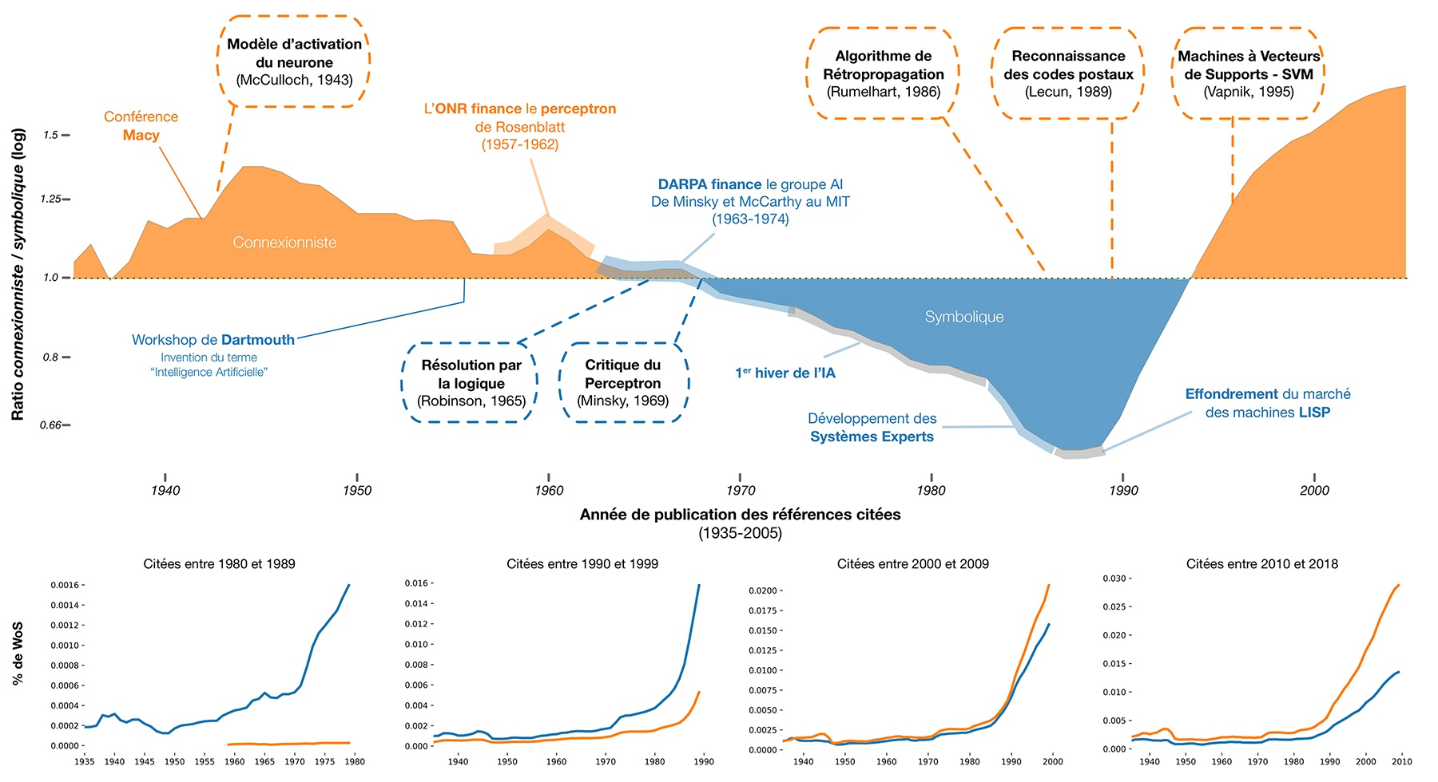
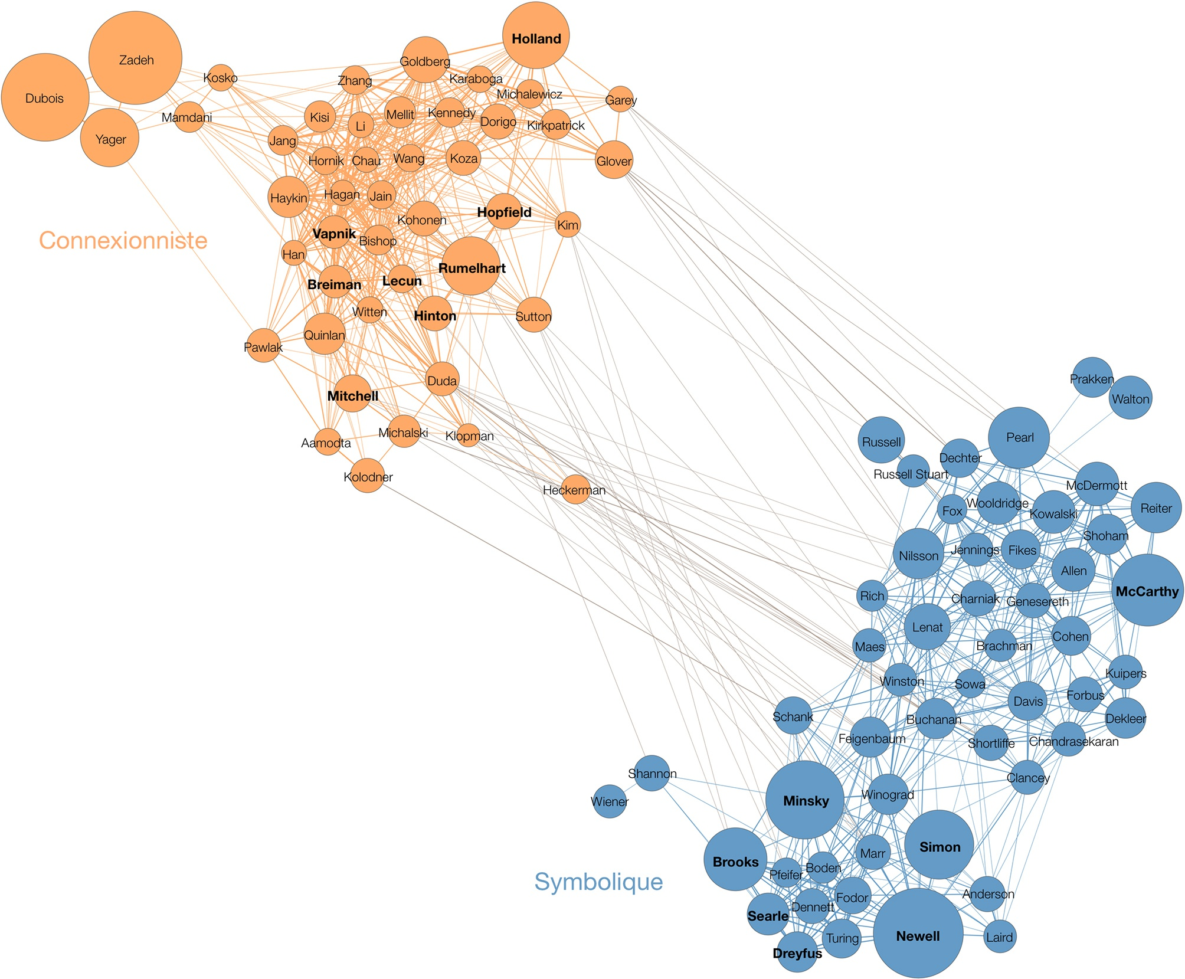
Le débat scientifique : symbolisme et connexionnisme

Slide 11
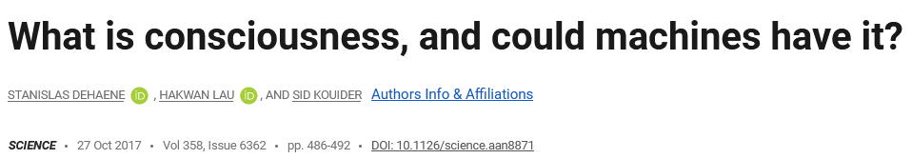


Des liens constants avec les sciences cognitives
Toutes les approches de l’IA sont liées à des évolutions des sciences cognitives, mais avec des décalages
Neurophysiologiste Warren McCulloch et le logicien Walter Pitts en 1943 proposent de modéliser les neurones
Des liens forts entre approches connexionnistes en info et sciences cognitives + aussi un courant des sciences cognitives (neurone + stimulus ➔ réaction)
Les symbolistes sont très proches du courant computationnaliste (Fodor) des sciences cognitives (esprit = des règles + grande puissance de calcul et de classification && hypothèse d’un langage de l’esprit)
Aujourd’hui approches synthétiques dominantes en sciences cognitives (computationnalisme révisé) mais difficile de mêler symbolisme et connexionisme pour l’IA.

Slide 12
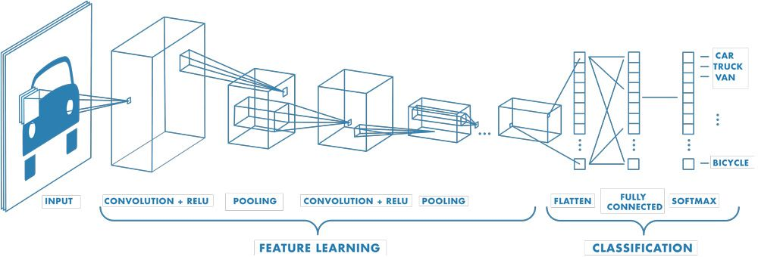
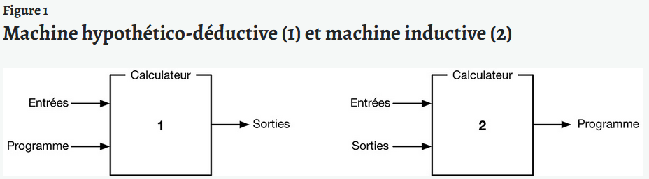
Le renouveau des années 2010
Les approches connexionnistes reprennent le dessus dès les années 80, notamment avec l’invention de la rétropropagation stochastique (recalculer le poids des informations à chaque étape) + les succès en computer vision (idée d’introduire de la « convolution » : du bruit dans les données d’entraînement)
Met fin à l’ « hiver de l’IA » : échec de Rosenblatt et des symboliques dans les années 1970
Le succès à partir de 2010 vient avant tout de démonstrations de force du deep learning (en computer vision notamment)
Démonstrations sont srtt liées à l’apparition d’immenses bases de données permettant d’entraîner les IA.
Chat GPT ➔ très connexionniste, entraîné sur corpus de 950 milliards de mots, utilisation massive de la rétropropagation stochastique.

Slide 13
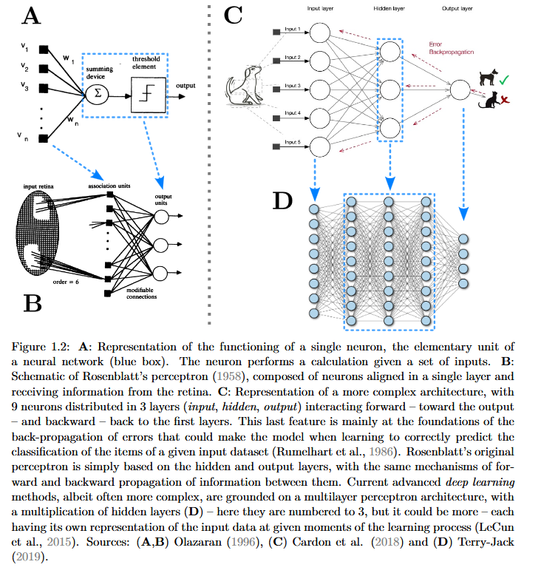

Slide 14

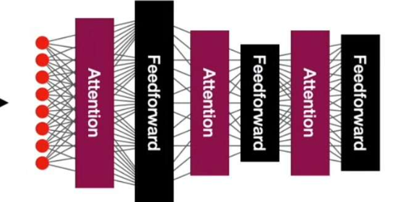
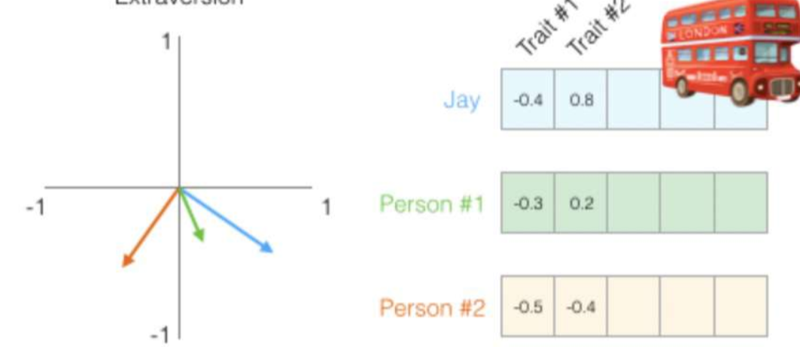
Derniers nés : les transformers

Slide 15
II Une IA ou des IAs ?

Slide 16
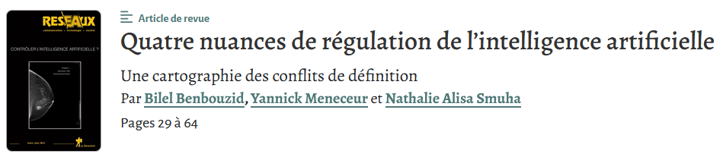
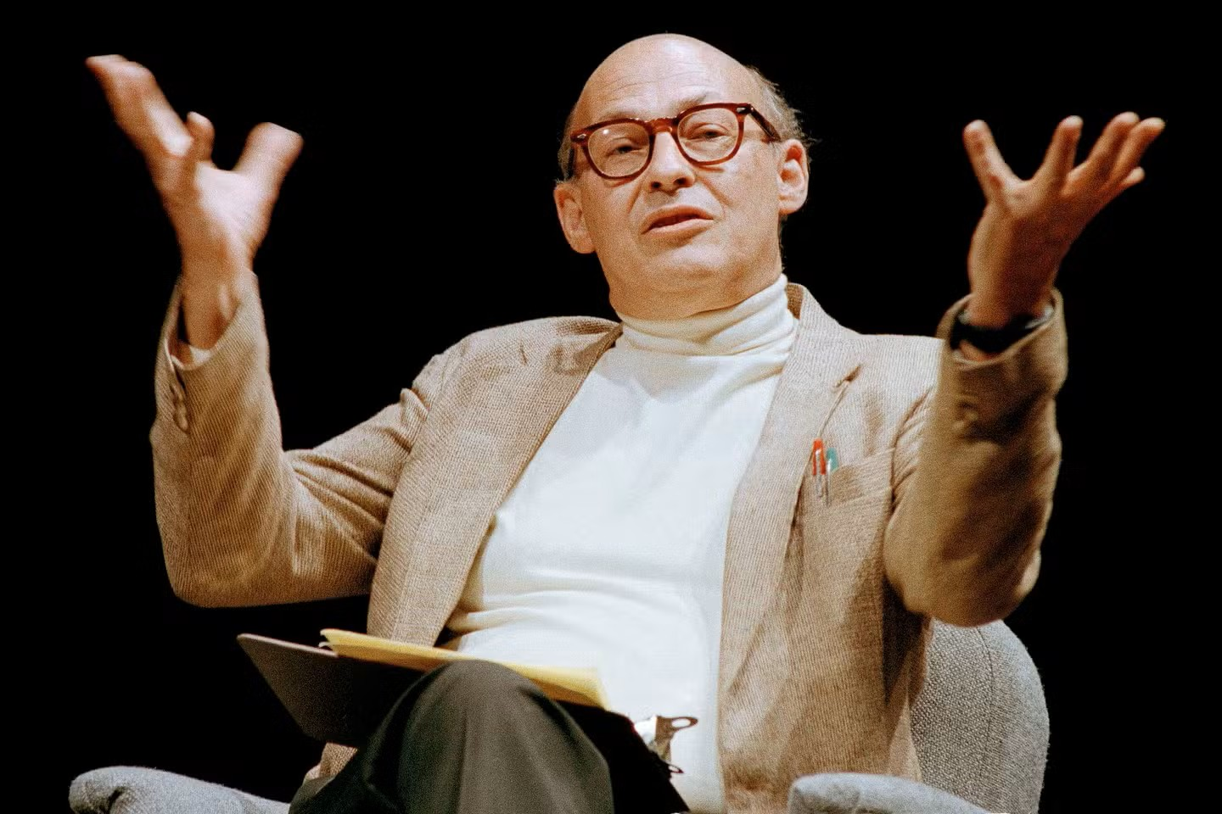
Définir l’IA
Intelligence artificielle terme forgé par des symbolistes (Mc Carthy et surtout repris par Minsky)
Nom longtemps refusé aux connexionnistes
Quatre définitions de l’IA et selon le contexte où elles sont mobilisées on a des rapports différents à elle :
Super-intelligence (enjeu : survie)
Discipline scientifique (enjeu : transparence)
Système socio-technique (enjeu : contrôle social et éthique)
Marché économique (enjeu : favoriser l’innovation sans appropriation excessive)

Slide 17
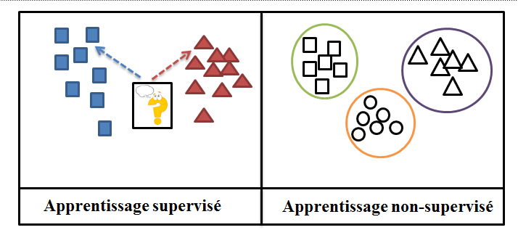
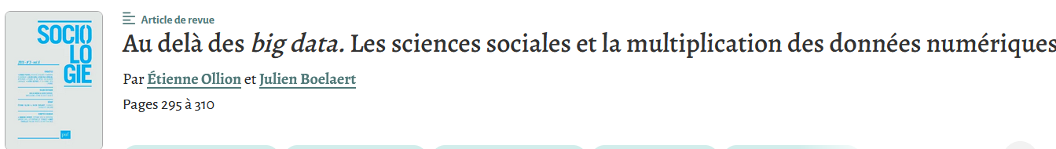
Supervised vs unsupervised learning

Slide 18

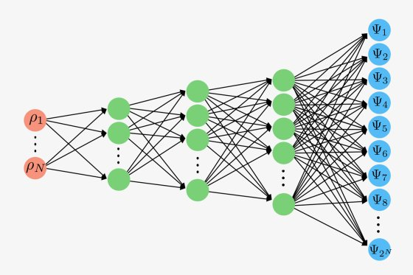
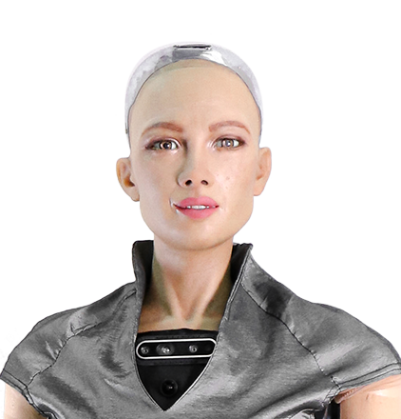
IA forte/IA faible

Slide 19

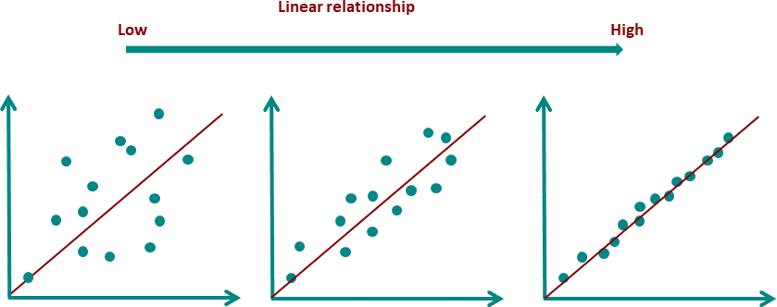
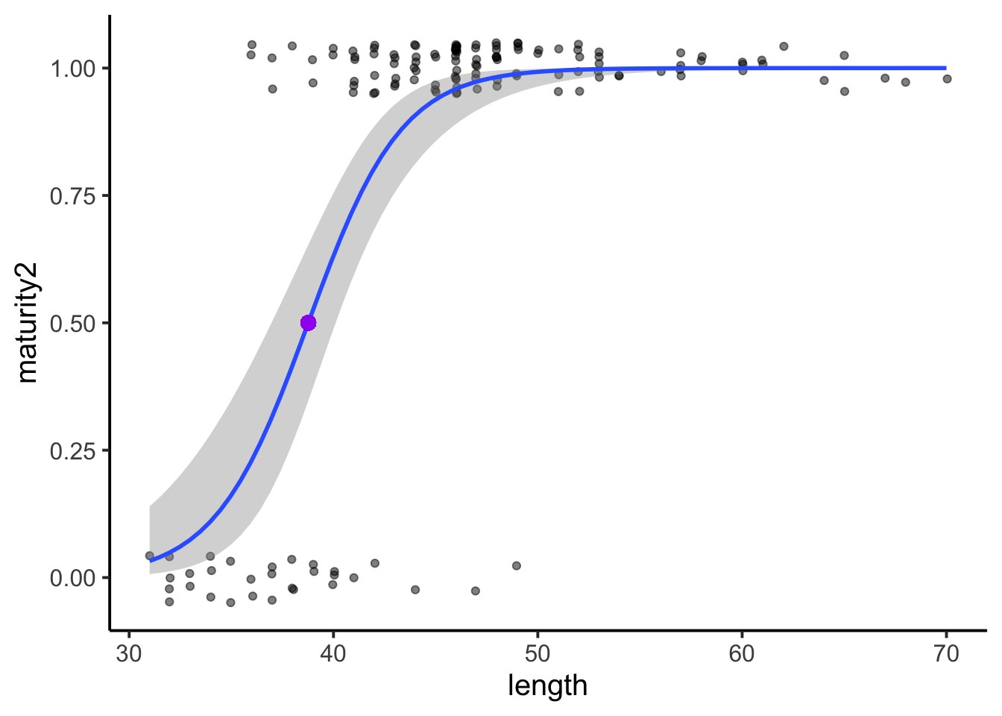
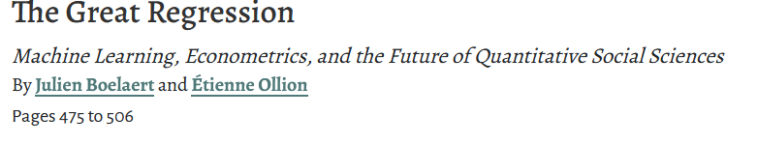
Stochastique ou inconnu ?
There are two cultures in the use of statistical modeling to reach conclusions from data. One assumes that the data are generated by a given stochastic data model. The other uses algorithmic models and treats the data mechanism as unknown. The statistical community has been committed to the almost exclusive use of data models. This commitment has led to irrelevant theory, questionable conclusions, and has kept statisticians from working on a large range of interesting current problems. Algorithmic modeling, both in theoryand practice, has developed rapidly in fields outside statistics. It can be used both on large complex data sets and as a more accurate and informative alternative to data modeling on smaller data sets. If our goal as a field is to use data to solve problems, then we need to move away from exclusive dependence on data models and adopt a more diverse set of tools

Slide 20
III L’IA dans l’espace public

Slide 21
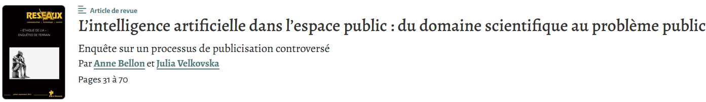
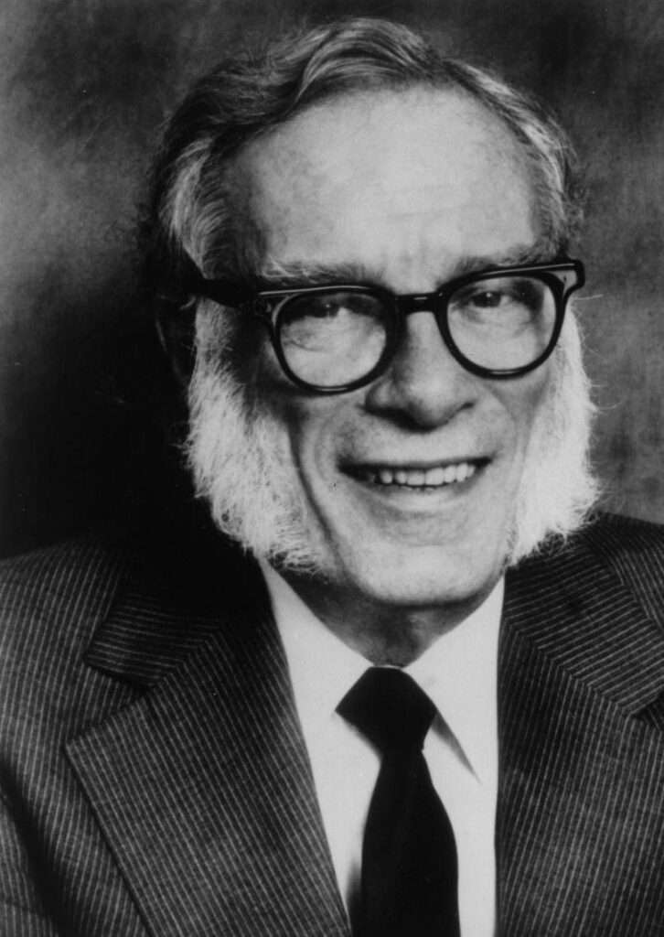
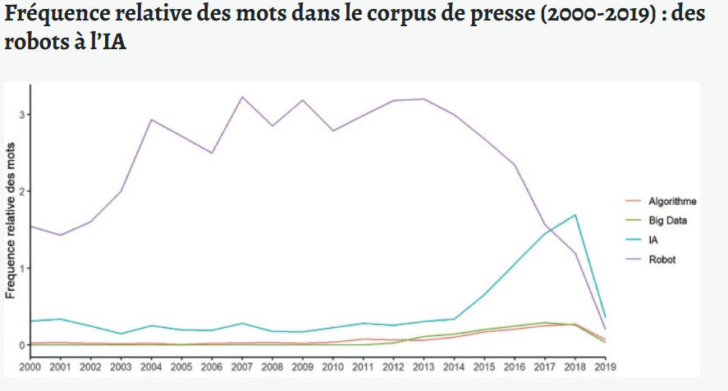

Singularité et panique morale
Lié à la sortie progressive après les années 80 de l’arène scientifique pour entrer dans d’autres arènes.
Avant 2000 les sorties du domaine scientifique sont assez « niches » : ce sont les robots qui inquiètent et non les IA, même si l’IA est en filigrane (Terminator, Westworld, … avec une exception : Asimov).
Explosion à partir de 2015
IA remplace les robots ➔ transformation des peurs (moins de mentions de la singularité, plus de mentions des enjeux éthiques et économiques)

Slide 22
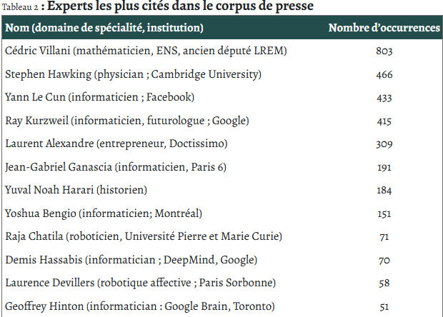
Une visibilité favorisée par de nombreux acteurs
Analyse de 35 237 articles de presse, 17 rapports publics et des entretiens avec des hommes politiques
Les interviews de spécialistes sont extrêmement surreprésentées dans le corpus de presse
Une très grande influence des grands groupes économiques :
Rachat des spécialistes médiatiques et de leurs start-ups (deepmind Google, Le Cun Facebook, …) + Youtube appartient à Google
Organisation de coups d’éclats (Deepblue Kasparov, …)
Chantage à la publicité
Lutte des acteurs critiques pour se « faire une place »

Slide 23
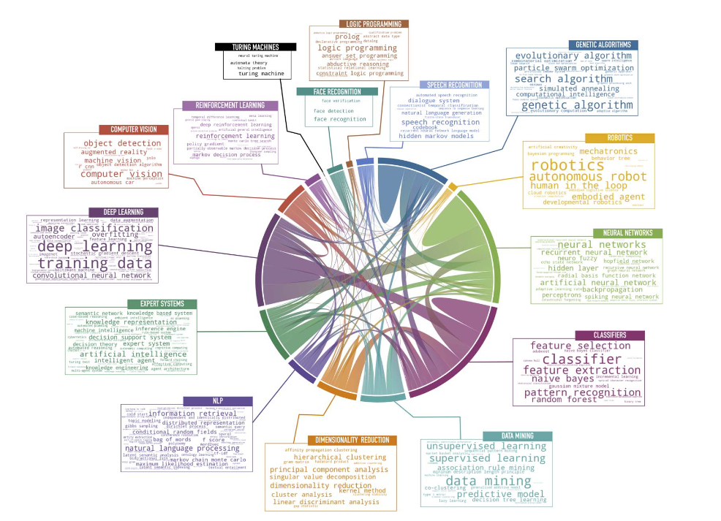
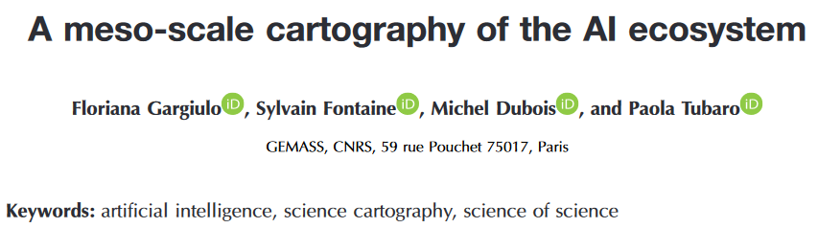
Une visibilité favorisée par de nombreux acteurs

Slide 24
Des thèmes divers et qui suscitent plus ou moins d’intérêt

Slide 25
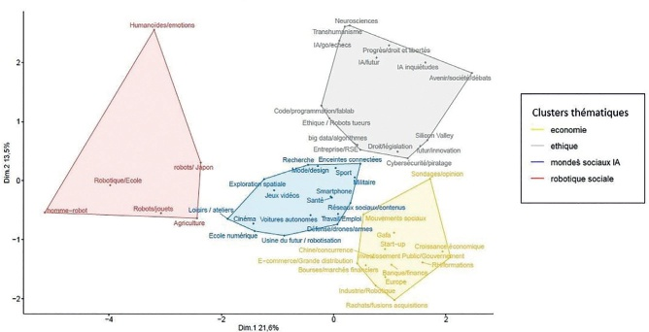
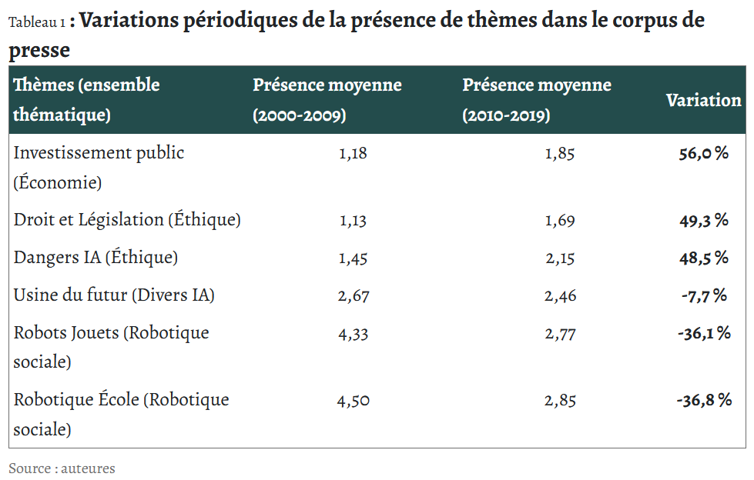
Des thèmes divers et qui suscitent plus ou moins d’intérêt

Slide 26
IV IA et données

Slide 27
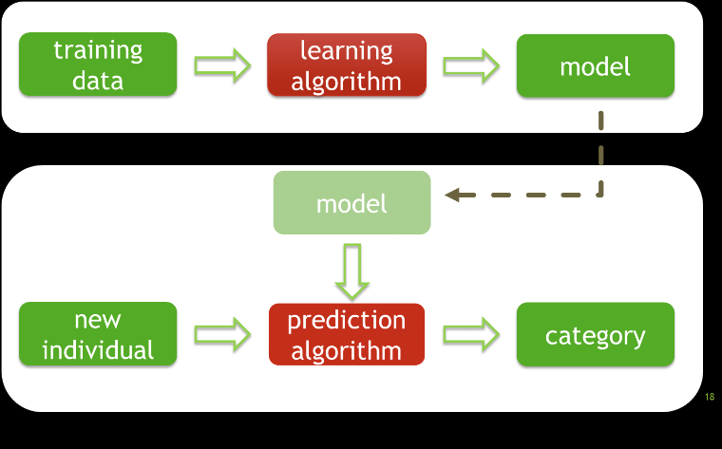
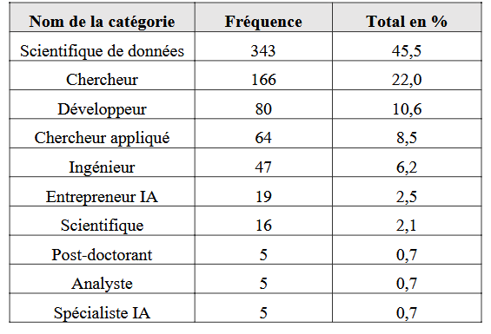
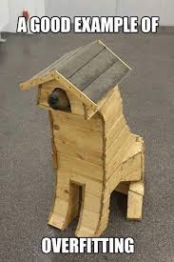
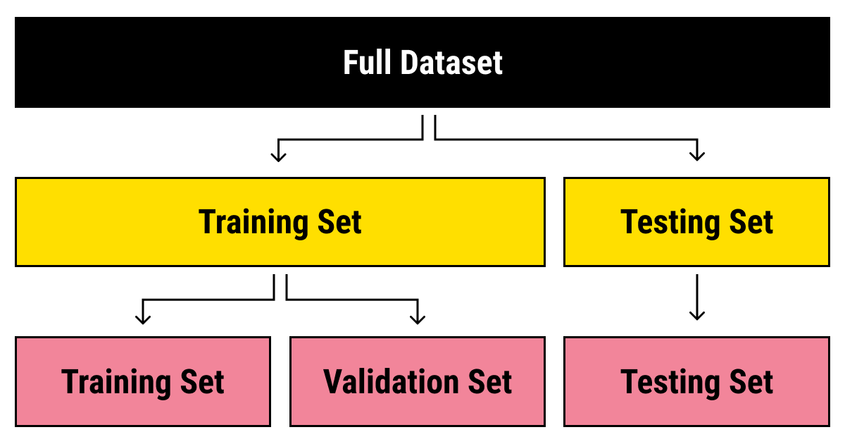
La dépendance aux données
Mon cours sur les données : https://drive.google.com/drive/folders/1kX58tWc_7LJbZmzaxarBjM7uhMEmArrp

Slide 28
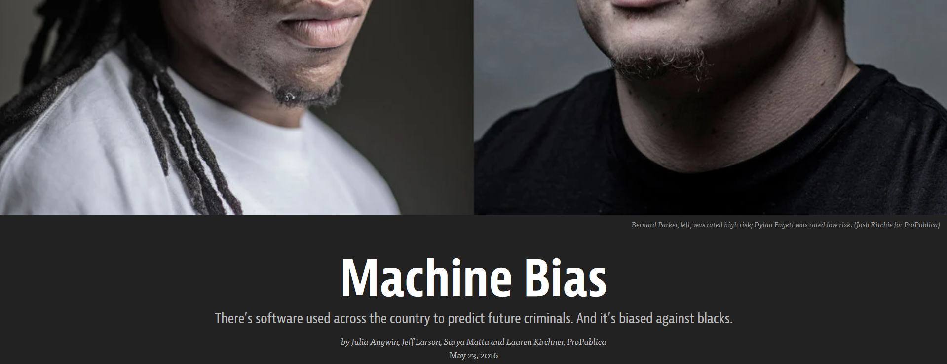

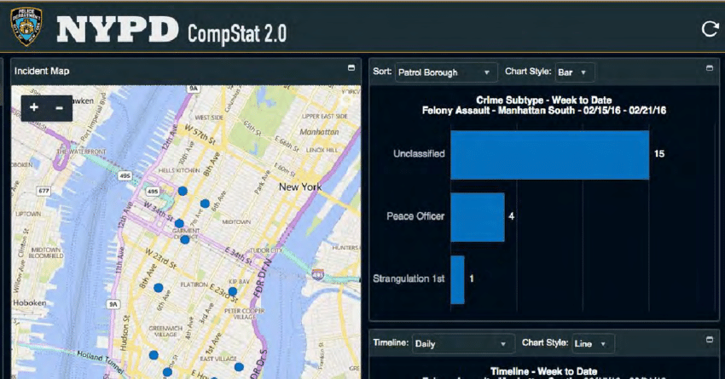
Données et biais

Slide 29
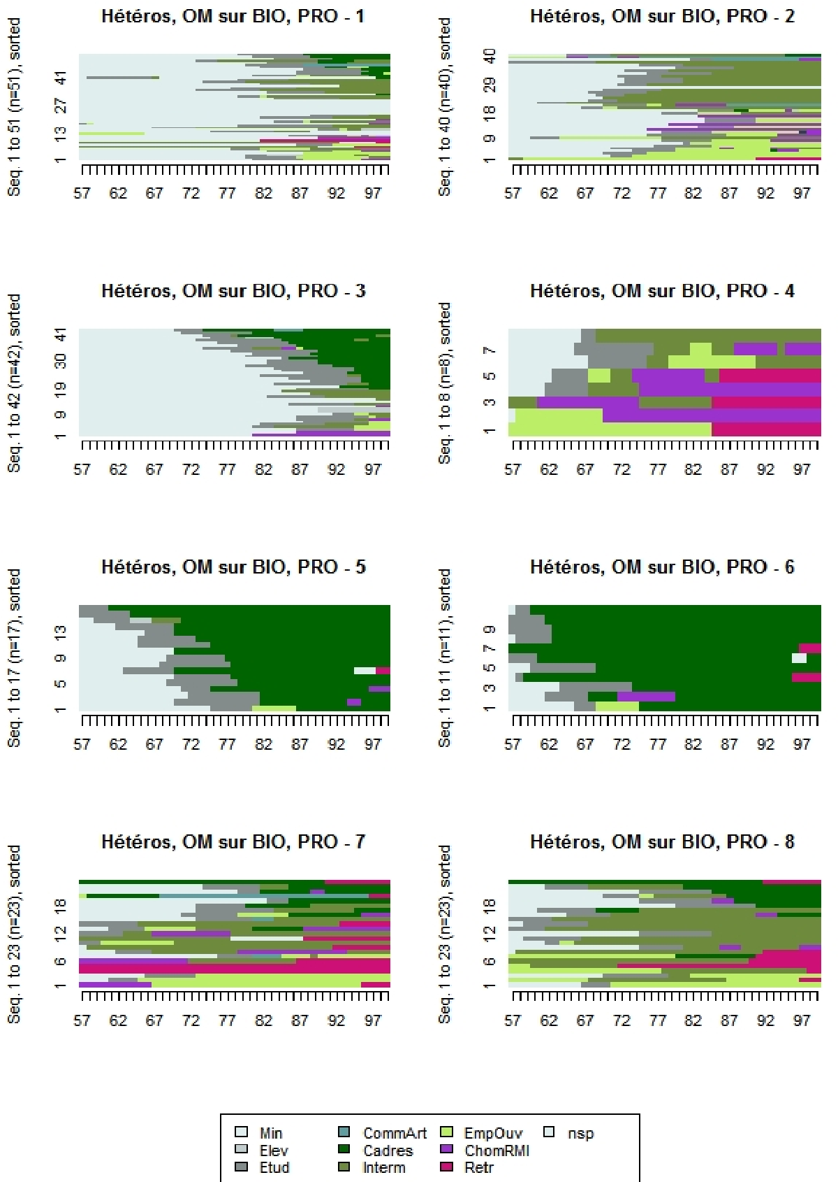
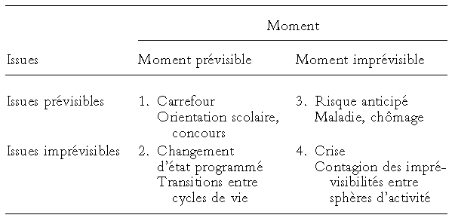
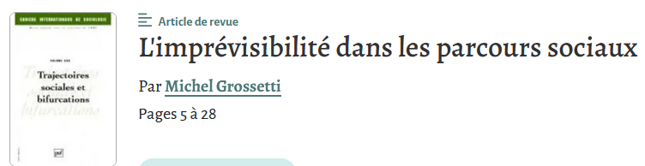
Quel prisme sur la société ?
Un très grave problème, les IA sont conçues pour prédire plutôt que connaître
Repose sur les données du passé ou des données « en coupe »
Donne une vision extrêmement particulière de la société : très déterministe et qui invisibilise les bifurcations (Grossetti)
Pourtant certains courants sociologiques apportent des illustrations de ces bifurcations radicales plus ou moins prévisibles (Abbott, Lahire, …)

Slide 30
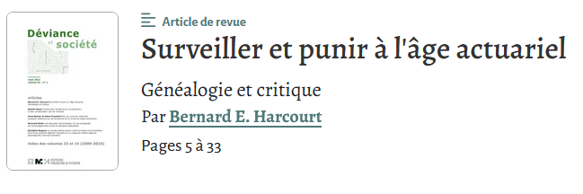
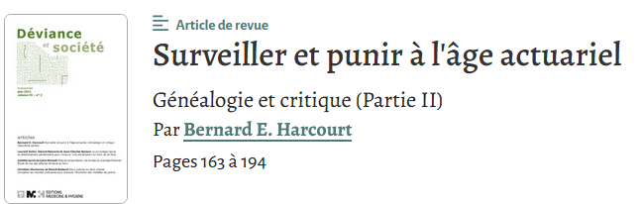
Quelques exemples
La prédiction judiciaire :
Utilisée dès 1928 pour juger des libérations conditionnelles
Actuariat et IA ➔ méthodes de prédiction du risque mais qui ne donnent aucun indice sur les solutions, néglige la réaction à la peine
Possible de mettre en place des contre-biais mais pas des règles de droit dans les modèles
Données biaisées par l’activité policière
Reflète une théorie peu éthique selon laquelle les modèles sont produits : cibler plus brutalement les groupes où la criminalité est plus élevée
Invisibilisation totale des possibilités de désistance (ne s’observe que par analyse de séquences)

Slide 31
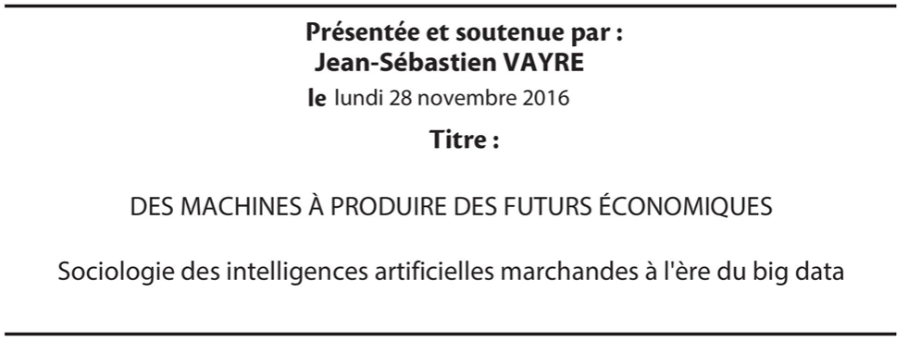
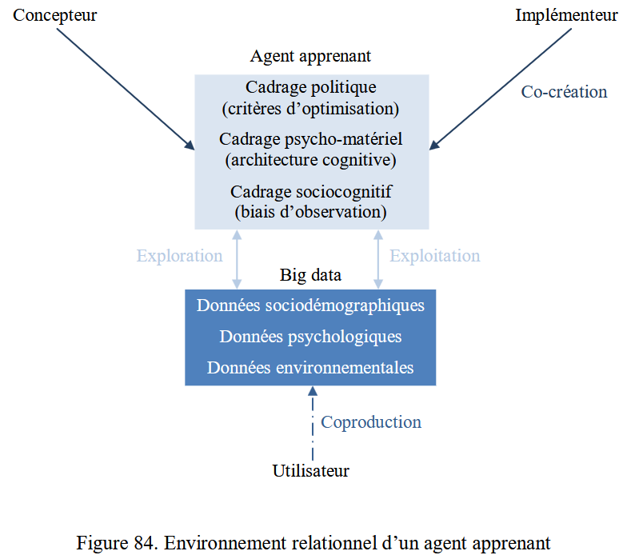
Quelques exemples

Slide 32
V Quelle société pour l’IA ?

Slide 33

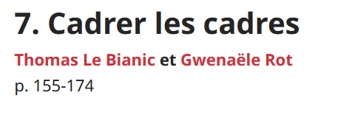
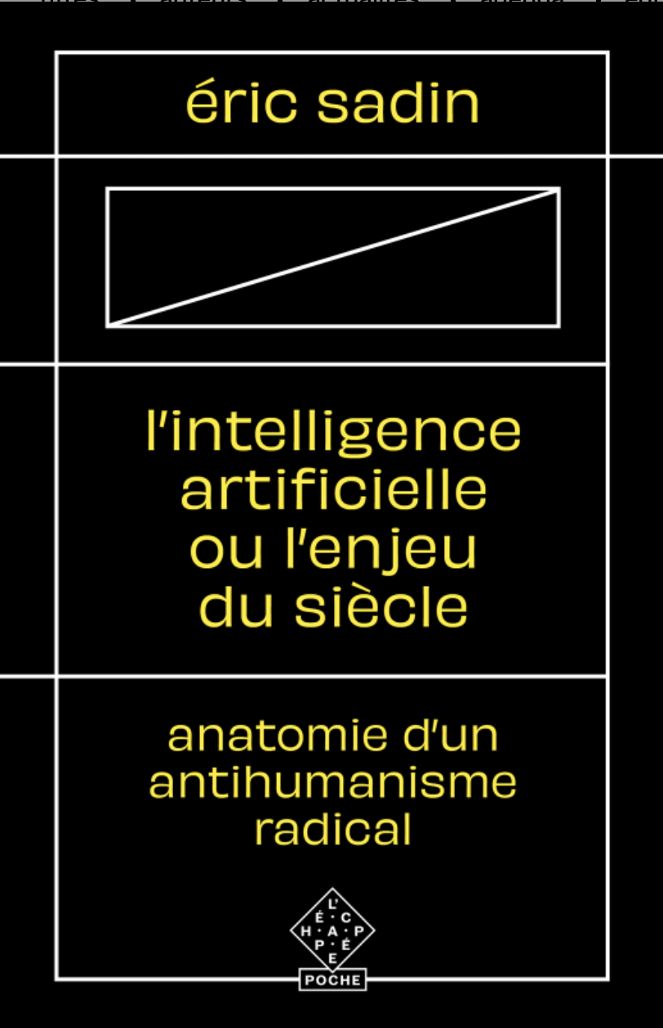
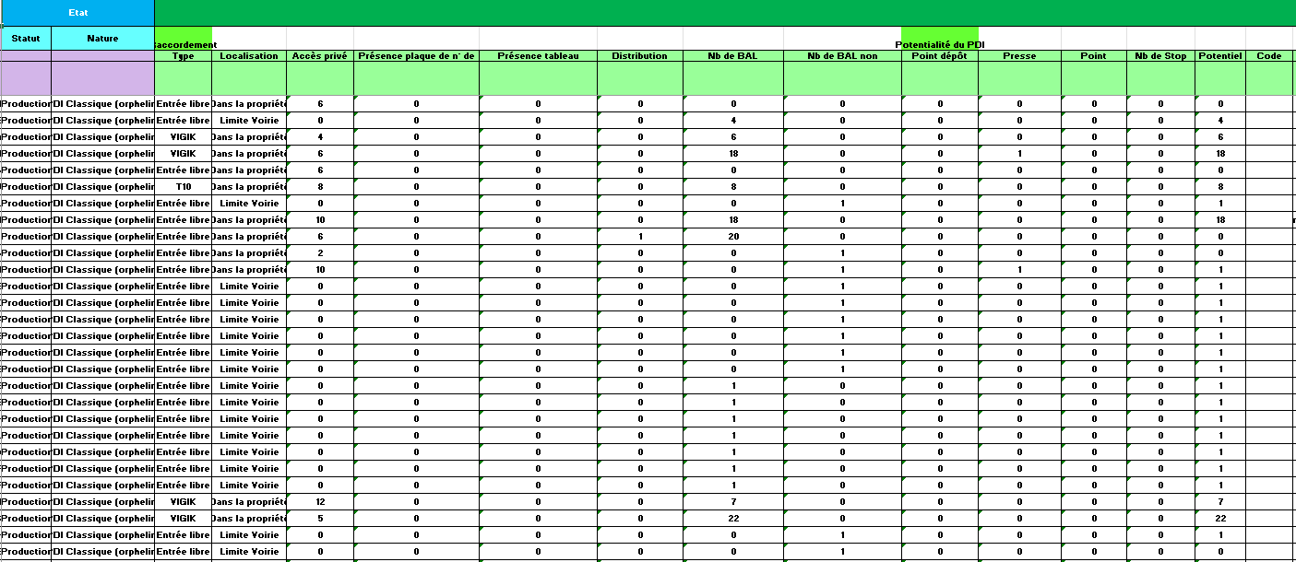
La datafication de la société
Destruction des « pouvoirs discrétionnaires » des spécialistes
Impose de mettre en place des systèmes d’écriture standardisés
Impose de standardiser massivement les procédures que l’on veut automatiser (aux dépens du salarié si besoin ? De l’usager ? )
Ex : La Poste et les psychologues obligés de traduire leurs actions en continu
« Tournant injonctif de la technique » concept d’Eric Sadin

Slide 34
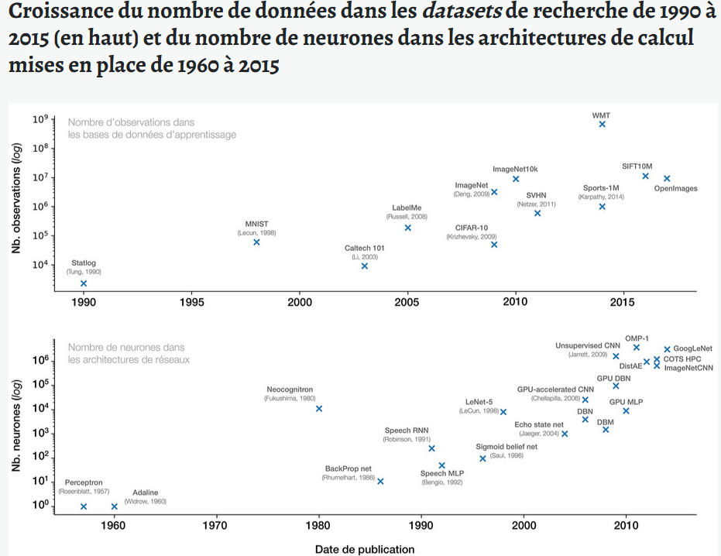
La datafication de la société
Issu de « La revanche des neurones »

Slide 35
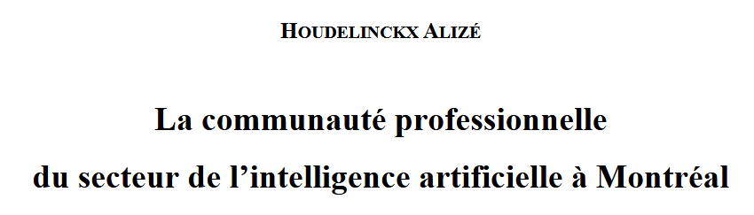
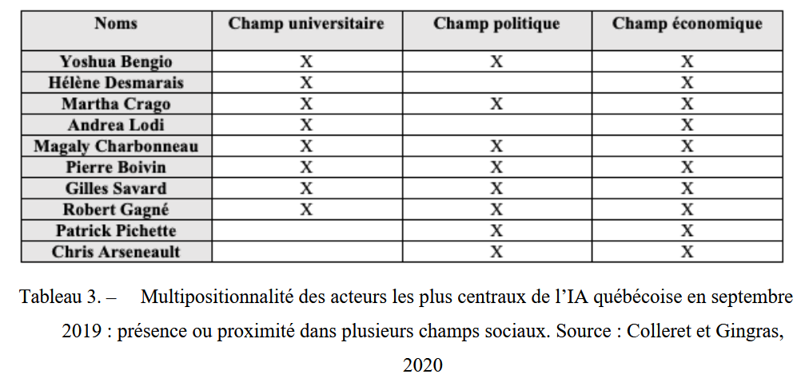
Qui développe les IA ?
Le développeur insuffle-t-il certaines de ses caractéristiques sociales ?
Oui à travers le choix de ce qui doit être prédit/optimisé
Spécificité : les acteurs les plus influents sont multipositionnels : des « super dominants »
Une domination numérique des scientifiques des données sur les développeurs dans l’étude sur le Québec

Slide 36
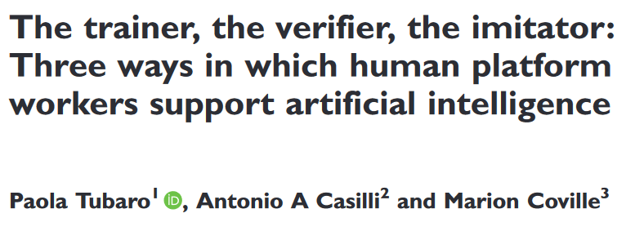

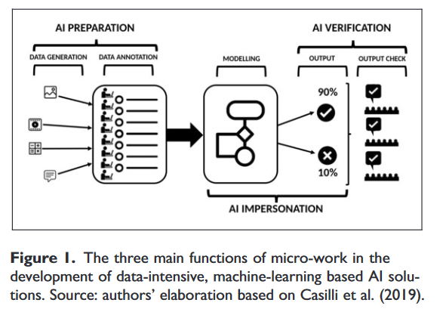
Qui entraîne les IA ?

Slide 37
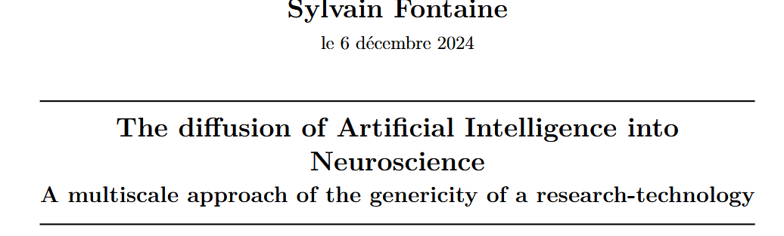


Evolutions de la recherche sur l’IA
Des acteurs « reconnus » commencent à s’ancrer dans la recherche
Grands succès récents dans la recherche :
IA médicales et pour la génétiques (discipline qui a de grosses bases de données)
Modèles bayésiens et random forests
Computer vision

Slide 38



La surveillance et la plateforme

Slide 39

Comment reconnaître l’humain ?
La capacité des IA à imiter l’humain est-elle un problème ? Selon Tisseron trois problèmes :
Confiance excessive dans la machine ➔ récolte abusive de données
Permet à des acteurs économiques d’avoir une influence affective et émotionnelle inédite
Révolution anthropologique liée à l’accès à la parole : exploitation de nos facultés émotionnelles et fatigue possible qui peut en priver le care

Slide 40
VI Un « système-expert » ?

Slide 41




Prédire ou connaître ?

Slide 42


Prédire ou connaître ?
Le système expert était au départ le propre des travaux symboliques
Pourtant de fait les réseaux de neurones sont capables de porter une expertise.

Slide 43




Diverses applications

Slide 44


Le pouvoir de la boîte noire

Slide 45
VII Bibliographie

Slide 46
Textes théoriques
BOELAERT J., OLLION É., 2018, « The Great Regression:Machine Learning, Econometrics, and the Future of Quantitative Social Sciences », Revue française de sociologie, 59, 3, p. 475‑506.
BOULLIER H., CORNILLEAU L., JOUZEL J.-N., JUVEN P.-A., 2021, « « En attendant d’autres données ». Raison modélisatrice, incertitudes et pièges de l’abstraction », Terrains & travaux, 38, 1, p. 5‑22.
BREIMAN L., 2001, « Statistical Modeling: The Two Cultures (with comments and a rejoinder by the author) », Statistical Science, 16, 3, p. 199‑231.
BURRELL J., 2016, « How the machine ‘thinks’: Understanding opacity in machine learning algorithms », Big Data & Society, 3, 1, p. 2053951715622512.
CARDON D., 2015, A quoi rêvent les algorithmes. Nos vies à l’heure des big data, Seuil, 112 p.
CARDON D., 2017, « Infrastructures numériques et production d’environnements personnalisés », dans Les métamorphoses des infrastructures, entre béton et numérique, Peter Lang, p. 351‑368.
CARDON D., COINTET J.-P., MAZIERES A., 2018, « La revanche des neurones. L’invention des machines inductives et la controverse de l’intelligence artificielle », Réseaux, 211, 5, p. 173‑220.
DUPUY J.-P., 2005, Aux origines des sciences cognitives, La Découverte.
EKBIA H., NARDI B., 2017, Heteromation, and Other Stories of Computing and Capitalism, MIT Press, 280 p.
FONTAINE S., 2024, The diffusion of Artificial Intelligence into Neuroscience. A multiscale approach of the genericity of a research-technology, These de doctorat, Sorbonne université.
GANASCIA J.-G., 2017, Le Mythe de la Singularité Faut-il craindre l’intelligence artificielle?, Seuil, 144 p.
LATOUR B., 1987, La science en action. Introduction à la sociologie des sciences, La Découverte, 282 p.
MAZIERES A., 2016, Cartographie de l’apprentissage artificiel et de ses algorithmes, phdthesis, Université Paris 7 Denis Diderot.
OLLION É., BOELAERT J., 2015, « Au delà des big data. Les sciences sociales et la multiplication des données numériques », Sociologie, 6, 3, p. 295‑310.
SADIN E., 2018, L’intelligence artificielle ou l’enjeu du siècle. Anatomie d’un antihumanisme radical, L’Echappée, 288 p.
VELKOVSKA J., RELIEU M., 2021, « Pour une conception « située » de l’intelligence artificielle:Des interactions hybrides aux configurations socio-techniques », Réseaux, 229, 5, p. 215‑229.
WOLFE A., 1991, « Mind, Self, Society, and Computer: Artificial Intelligence and the Sociology of Mind », American Journal of Sociology, 96, 5, p. 1073‑1096.
2021, « Colloque "Qu’est-ce qui échappe à l’intelligence artificielle ? " »,.

Slide 47
Textes appliqués
BENBOUZID B., MENECEUR Y., SMUHA N.A., 2022, « Quatre nuances de régulation de l’intelligence artificielle. Une cartographie des conflits de définition. », Réseaux, 232233, 2, p. 29‑64.
CASILLI A., 2019, En attendant les robots. Enquête sur le travail du clic., Seuil.
CHATEAURAYNAUD F., 2003, « Marlowe », Bulletin de méthodologie sociologique. Bulletin of sociological methodology, 79, p. 6‑32.
CHOULDECHOVA A., 2017, « Fair Prediction with Disparate Impact: A Study of Bias in Recidivism Prediction Instruments », Big Data, 5, 2, p. 153‑163.
DENIS C., VARENNE F., 2022, « Interprétabilité et explicabilité de phénomènes prédits par de l’apprentissage machine », Revue Ouverte d’Intelligence Artificielle, 3, 3‑4, p. 287‑310.
FONTAINE S., GARGIULO F., DUBOIS M., TUBARO P., 2024, « Epistemic integration and social segregation of AI in neuroscience », Applied Network Science, 9, 1, p. 1‑32.
FREY C.B., OSBORNE M.A., 2017, « The future of employment: How susceptible are jobs to computerisation? », Technological Forecasting and Social Change, 114, p. 254‑280.
GARGIULO F., FONTAINE S., DUBOIS M., TUBARO P., 2023, « A meso-scale cartography of the AI ecosystem », Quantitative Science Studies, 4, 3, p. 574‑593.
HARCOURT B.E., 2011, « Surveiller et punir à l’âge actuariel :Généalogie et critique (Partie II) », Déviance et Société, 35, 2, p. 163‑194.
HOUDELINCKX A., 2021, La communauté professionnelle du secteur de l’intelligence artificielle à Montréal, These de doctorat, Paris, EHESS.
LI G., WANG X., AODENG G., ZHENG S., ZHANG Y., QU C., WANG S., LIU C.H., 2024, « Visualization Generation with Large Language Models: An Evaluation »,.
MIGNOT L., SCHULTZ É., 2022, « Les innovations d’intelligence artificielle en radiologie à l’épreuve des régulations du système de santé », Réseaux.
SAGOT B., 2023, « Apprendre les langues aux machines -Cours au collège de France »,.
TUBARO P., CASILLI A.A., COVILLE M., 2020, « The trainer, the verifier, the imitator: Three ways in which human platform workers support artificial intelligence », Big Data & Society, 7, 1.
VAYRE J.-S., 2016, Des machines à produire des futurs économiques : sociologie des intelligences artificielles marchandes à l’ère du big data, Thèse de doctorat, Toulouse 2.
VELKOVSKA J., BEAUDOIN V., 2014, « Chapitre 3. Parler aux machines, coproduire un service : Intelligence artificielle et travail du client dans les services vocaux automatisés », dans KESSOUS E., MALLARD A. (dirs.), La Fabrique de la vente : Le travail commercial dans les télécommunications, Paris, Presses des Mines (Sciences sociales), p. 97‑128.
YOSINSKI J., CLUNE J., NGUYEN A., FUCHS T., LIPSON H., 2015, « Understanding Neural Networks Through Deep Visualization »,.

